Slide 1
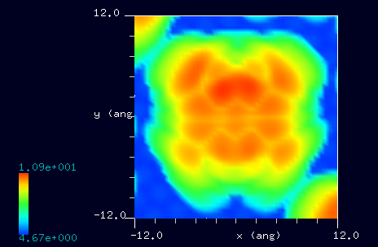
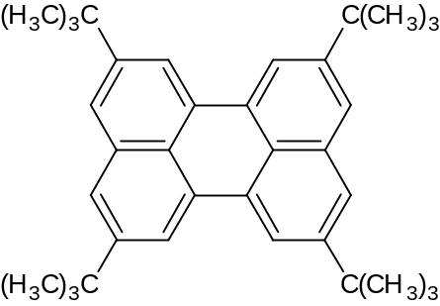
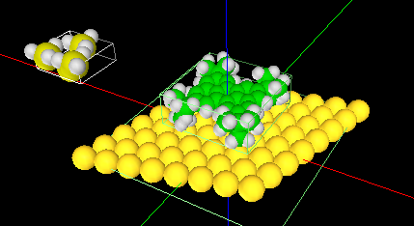
【DFTB】2,5,8,11-テトラ-tert-ブチルペリレンのconstant current STM像
有機半導体
シミュレートモデル
探針： Si₄H₉探針
試料： Au(111)面上のTBP分子
スキャンエリア： 24 Å x 24 Å
スキャンモード： Constant current STM
探針バイアス： -1.0 V
電流値： 1.0 nA
計算結果
Notes:
DFTB_ConstCurrentSTM_Organic_009
TBP: 2,5,8,11-テトラ-tert-ブチルペリレン (2,5,8,11-Tetra-tert-butylperylene)

